Slide 1

MATERIAŁY DYDAKTYCZNE
VAF
Ramy Oceny Podatności
Wielka Brytania: program Channel/Prevent — wsparcie zamiast ścigania
Poznań 2026

Slide 2
WPROWADZENIE
Ochronić, zanim wciągnie
Najpierw zrozum podatność, potem zaproponuj wsparcie. Policja wkracza dopiero przy zamiarze i zdolności.
Magazyn Payload — materiały dydaktyczne
2

Slide 3
WPROWADZENIE
Czym jest VAF i program Channel
• Ramy opublikowane przez rząd brytyjski (2012) na potrzeby programu Channel — dobrowolnego wsparcia w ramach strategii Prevent.
• Stosują je lokalne partnerstwa: szkoły, służba zdrowia, pomoc społeczna, samorząd i policja.
• Obowiązek reagowania (Prevent Duty) ciąży ustawowo na nauczycielach, lekarzach i pracownikach socjalnych.
• Zgłoszenia idą w tysiące rocznie — sama ocena VAF jest przede wszystkim FILTREM oddzielającym nastoletnie poszukiwania od realnej podatności.
Magazyn Payload — materiały dydaktyczne
3

Slide 4
TRZY WYMIARY
Struktura: lustrzane odbicie ERG 22+
22 czynniki w 3 wymiarach
Zdanie z dokumentu ram
• ZAANGAŻOWANIE (13), ZAMIAR (6), ZDOLNOŚĆ (3) — jak w ERG 22+.
• Ale VAF celowo NIE stosuje punktacji.
• Uzasadnienie: skalowanie nasilenia u osób na tak wczesnym etapie byłoby wysoce subiektywne.
• Oceniający wpisuje posiadane informacje bez przypisywania punktów.
• Obecność wymienionych charakterystyk NIE MOŻE być traktowana jako dowód, że osoba jest związana z grupą terrorystyczną albo się z nią zwiąże.
• To zdanie powinno wisieć nad biurkiem każdego użytkownika.
Magazyn Payload — materiały dydaktyczne
4

Slide 5
LOGIKA DECYZYJNA (DRABINA ESKALACJI)
Trzy pytania, jedna decyzja
Samo zaangażowanie
Pojawia się zamiar
nawet intensywne → dobrowolny program wsparcia: mentoring, praca z rodziną, pomoc psychologiczna, autorytet religijny.
konsultacja z policją i plan ochronny.
Zamiar + zdolność
Sens drabiny
sprawa operacyjna.
chroni przed dwoma błędami naraz: bagatelizowaniem i kryminalizowaniem nastoletnich poszukiwań tożsamości.
Magazyn Payload — materiały dydaktyczne
5

Slide 6
DLACZEGO TAKIE CZYNNIKI
Banalność potrzeb jest celowa
• Czynniki zaangażowania: potrzeba tożsamości, znaczenia i przynależności, krzywda, ekscytacja, podatność na indoktrynację, wpływ rodziny/przyjaciół, okresy przejściowe.
• To potrzeby, które w normalnym rozwoju zaspokaja drużyna sportowa, subkultura albo pierwsza praca — werbownik szuka zwykłych, niezagospodarowanych potrzeb.
• Dlatego pozytywna odpowiedź Channel też jest „banalna”: podstawienie legalnego źródła tych samych zasobów psychologicznych.
• Najsilniejszy pojedynczy czynnik werbunku młodych: kontakt z charyzmatycznym liderem.
Magazyn Payload — materiały dydaktyczne
6

Slide 7
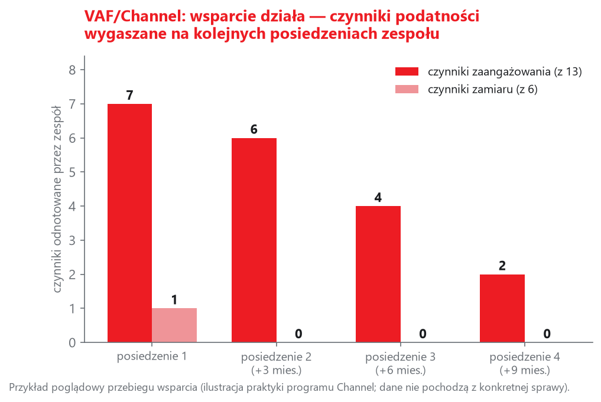
JAK WYGLĄDA SUKCES
Wygaszanie czynników w programie Channel
Sukces to nie areszt, lecz stopniowe wygaszanie czynników na kolejnych posiedzeniach zespołu. Przykład poglądowy.
Magazyn Payload — materiały dydaktyczne
7

Slide 8
OBIEG SPRAWY
Jak sygnał wędruje przez system
Zgłoszenie
Bramka policyjna
od nauczyciela, lekarza, rodziny, czasem policjanta.
odsiewa sprawy bezzasadne oraz te wymagające natychmiastowej reakcji operacyjnej.
Panel Channel
Przegląd i zamknięcie
comiesięczne posiedzenie pod przewodnictwem samorządu (policja, oświata, zdrowie, pomoc społeczna) decyduje o rodzaju wsparcia.
postępy na kolejnych posiedzeniach; zamknięcie po wygaszeniu obaw, przegląd po 6 i 12 miesiącach.
Magazyn Payload — materiały dydaktyczne
8

Slide 9
PRZYKŁAD DYDAKTYCZNY
Trzy scenariusze, jeden formularz
Ten sam nastolatek
Trzy warianty, trzy reakcje
• Szesnastolatek udostępnia radykalne treści, zerwał z kolegami, w wypracowaniach wraca motyw zemsty.
• Ocena VAF: kilka czynników zaangażowania, ZERO zamiaru i zdolności.
• Same czynniki zaangażowania → mentoring i praca z rodziną, bez policji; przegląd za 6 tygodni.
• Dochodzi wypowiedź o „zrobieniu czegoś” i wyszukiwania konkretnego miejsca (zamiar) → obowiązkowa konsultacja policyjna.
• Dochodzi dostęp do broni i próby modyfikacji (zdolność) → tryb operacyjny.
Magazyn Payload — materiały dydaktyczne
9

Slide 10
KRYTYCZNE SPOJRZENIE
Fałszywe alarmy jako koszt systemowy
• System o tak niskim progu wejścia musi produkować fałszywe alarmy (głośne przypadki, ryzyko nadreprezentacji uczniów muzułmańskich, efekt mrożący w szkołach).
• Zaskoczenie statystyki: wśród spraw przyjętych do Channel przypadki skrajnej prawicy zrównały się z islamistycznymi lub je przewyższyły; rośnie „niejednoznaczna/mieszana ideologia”.
• Narzędzie z epoki Al-Kaidy okazało się wystarczająco ogólne, bo ocenia POTRZEBY i podatność, nie treść ideologii.
• Lekcja: fałszywe alarmy są nieuniknione — system musi być tak zbudowany, żeby fałszywy alarm NIE krzywdził (dobrowolność, brak rejestru, wsparcie zamiast sankcji).
Magazyn Payload — materiały dydaktyczne
10

Slide 11
PODSUMOWANIE
Cena braku punktacji i miejsce w systemie
• Brak punktacji utrudnia porównania między zespołami i pomiar postępu inaczej niż opisowo.
• Skromne dowody na trafność czynników; brak walidacji psychometrycznej na wzór ERG 22+.
• Channel jest dobrowolny; decyzje zapadają kolegialnie na panelu pod przewodnictwem samorządu, nie policji.
• Poprzednik: wytyczne IVP (Uniwersytet w Liverpoolu); rząd wybrał dla Channel ramy pochodne od ERG — stąd nacisk „czynniki to nie dowód”.
Magazyn Payload — materiały dydaktyczne
11

Slide 12
MIEJSCE W ZESTAWIE METODYK
Kiedy które narzędzie — mapa wyboru
Sytuacja | Narzędzie | Dlaczego
Młodzież, wczesne sygnały, każda ideologia | VAF | wsparcie zamiast ścigania, bez punktacji
Sygnały islamizmu w społeczności | IR46 | model fazowy, obieg wieloagencyjny
Pojawia się zamiar i zdolność | TRAP-18 / tryb operacyjny | zachowania ostrzegawcze, reakcja policji
Sprawa karna, skazanie | ERG 22+ / VERA-2R | pełna ocena ryzyka
Nieletni sprawca przestępstwa seksualnego | J-SOAP-II | inna kategoria czynów, ta sama filozofia profilu
Magazyn Payload — materiały dydaktyczne
12

Slide 13
DO DALSZEJ LEKTURY
Materiały źródłowe
• HM Government (2012). Channel: Vulnerability Assessment Framework.
• HM Government — Channel Duty Guidance; strategia Prevent/CONTEST.
• Cole, J., i wsp. (2010). Guidance for Identifying People Vulnerable to Recruitment in Violent Extremism (IVP). University of Liverpool.
• Sarma, K. (2017). Risk assessment and the prevention of radicalization from nonviolence into terrorism. American Psychologist, 72(3).
Magazyn Payload — materiały dydaktyczne
13

